Slide 1

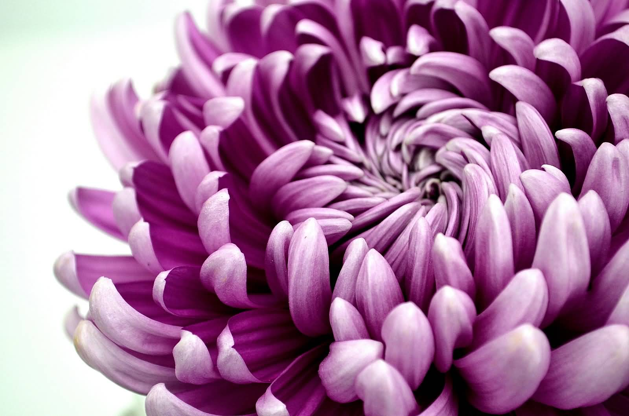

6
肛周卫生保健
肛肠科安全宣教
Notes:
1 经常洗澡
洗澡不仅可以促进血液循环。还可以保持身体清洁，达到预防和治疗肛门疾病的效果
2 便后及时清洗肛周
注意保护肛门, 便后温水清洗，可适当按摩肛门周围, 如有脱出物则应即时还纳, 坚持每天进行提肛锻炼。
3预防便秘
如果发生便秘，大便在肠道内积存时间过长，排便时干硬的粪便会擦伤肛管皮肤粘膜，因此每天要养成按时排便的好习惯。
4治疗腹泻
排便次数增多，粪便刺激肛周皮肤粘膜，容易引发细菌感染。
5 避免排便用力
避免提重物或排便用力，增加腹腔压力导致肛门周围充血、出血。
6 避免久坐久力立
久坐久立会影响肛周血液循环不通畅， 要注意劳逸结合。
7 禁烟酒，少食辛辣 海鲜之品
进食辛辣刺激之物，排便时会刺激肛周皮肤粘膜。
8 多食蔬菜、水果
多食纤维蔬菜帮助大便的排出。
9腰部注意保暖
腰部受凉后，肛周血液循环受阻，造成肛门不适。
10 避免错误的诊疗
去正规的医疗机构检查和治疗十分必要。

Slide 2
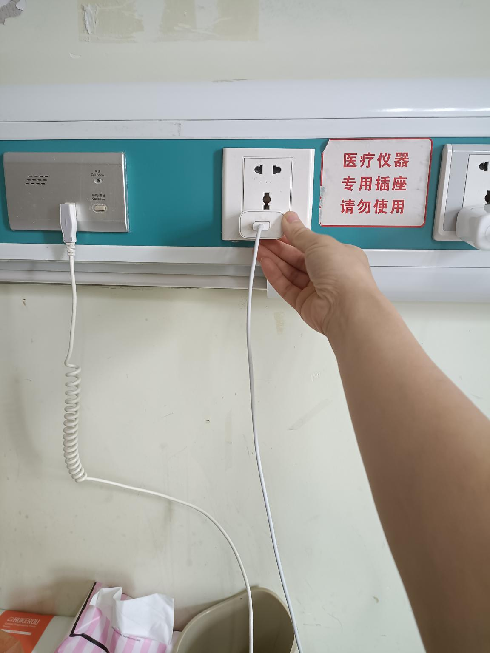
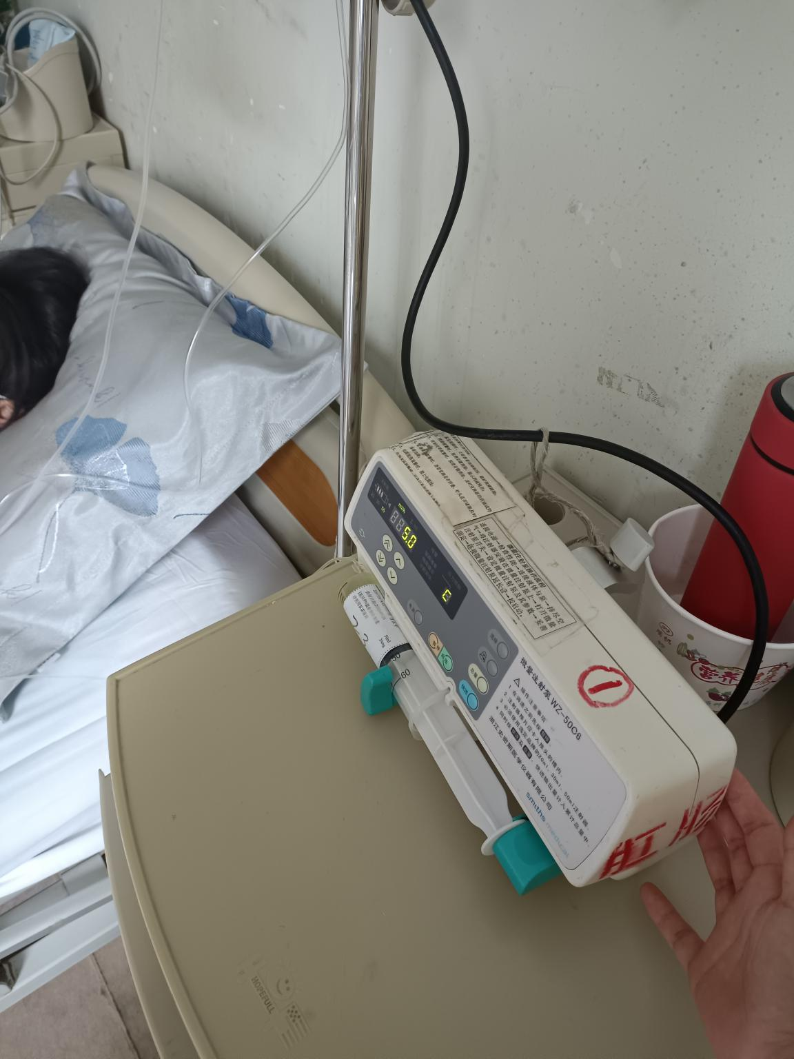
这里充电危险
肛周卫生保健
为保障大家的安全, 不得在医用设备带上充电、勿随意动病房内的各种开关及使用中的仪器等。
×
Notes:
1 经常洗澡
洗澡不仅可以促进血液循环。还可以保持身体清洁，达到预防和治疗肛门疾病的效果
2 便后及时清洗肛周
注意保护肛门, 便后温水清洗，可适当按摩肛门周围, 如有脱出物则应即时还纳, 坚持每天进行提肛锻炼。
3预防便秘
如果发生便秘，大便在肠道内积存时间过长，排便时干硬的粪便会擦伤肛管皮肤粘膜，因此每天要养成按时排便的好习惯。
4治疗腹泻
排便次数增多，粪便刺激肛周皮肤粘膜，容易引发细菌感染。
5 避免排便用力
避免提重物或排便用力，增加腹腔压力导致肛门周围充血、出血。
6 避免久坐久力立
久坐久立会影响肛周血液循环不通畅， 要注意劳逸结合。
7 禁烟酒，少食辛辣 海鲜之品
进食辛辣刺激之物，排便时会刺激肛周皮肤粘膜。
8 多食蔬菜、水果
多食纤维蔬菜帮助大便的排出。
9腰部注意保暖
腰部受凉后，肛周血液循环受阻，造成肛门不适。
10 避免错误的诊疗
去正规的医疗机构检查和治疗十分必要。

Slide 3
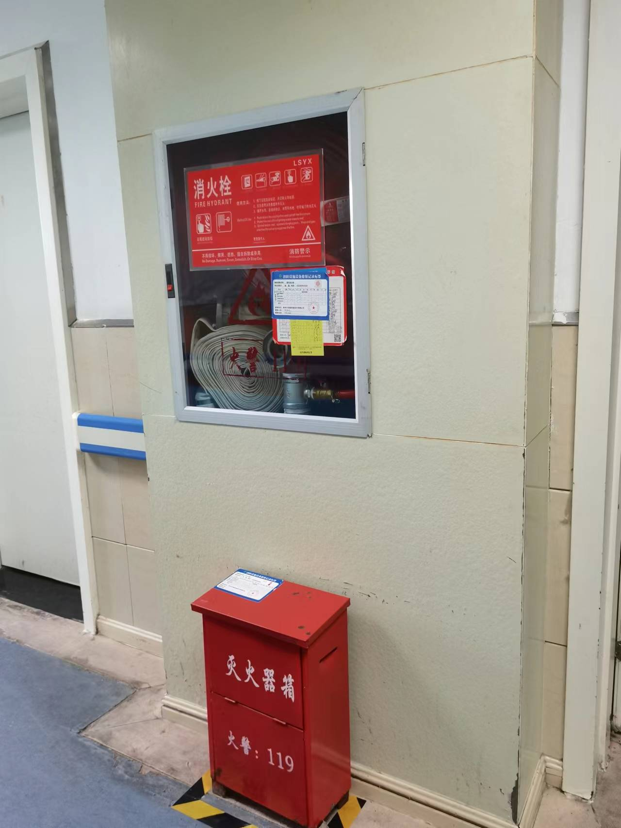
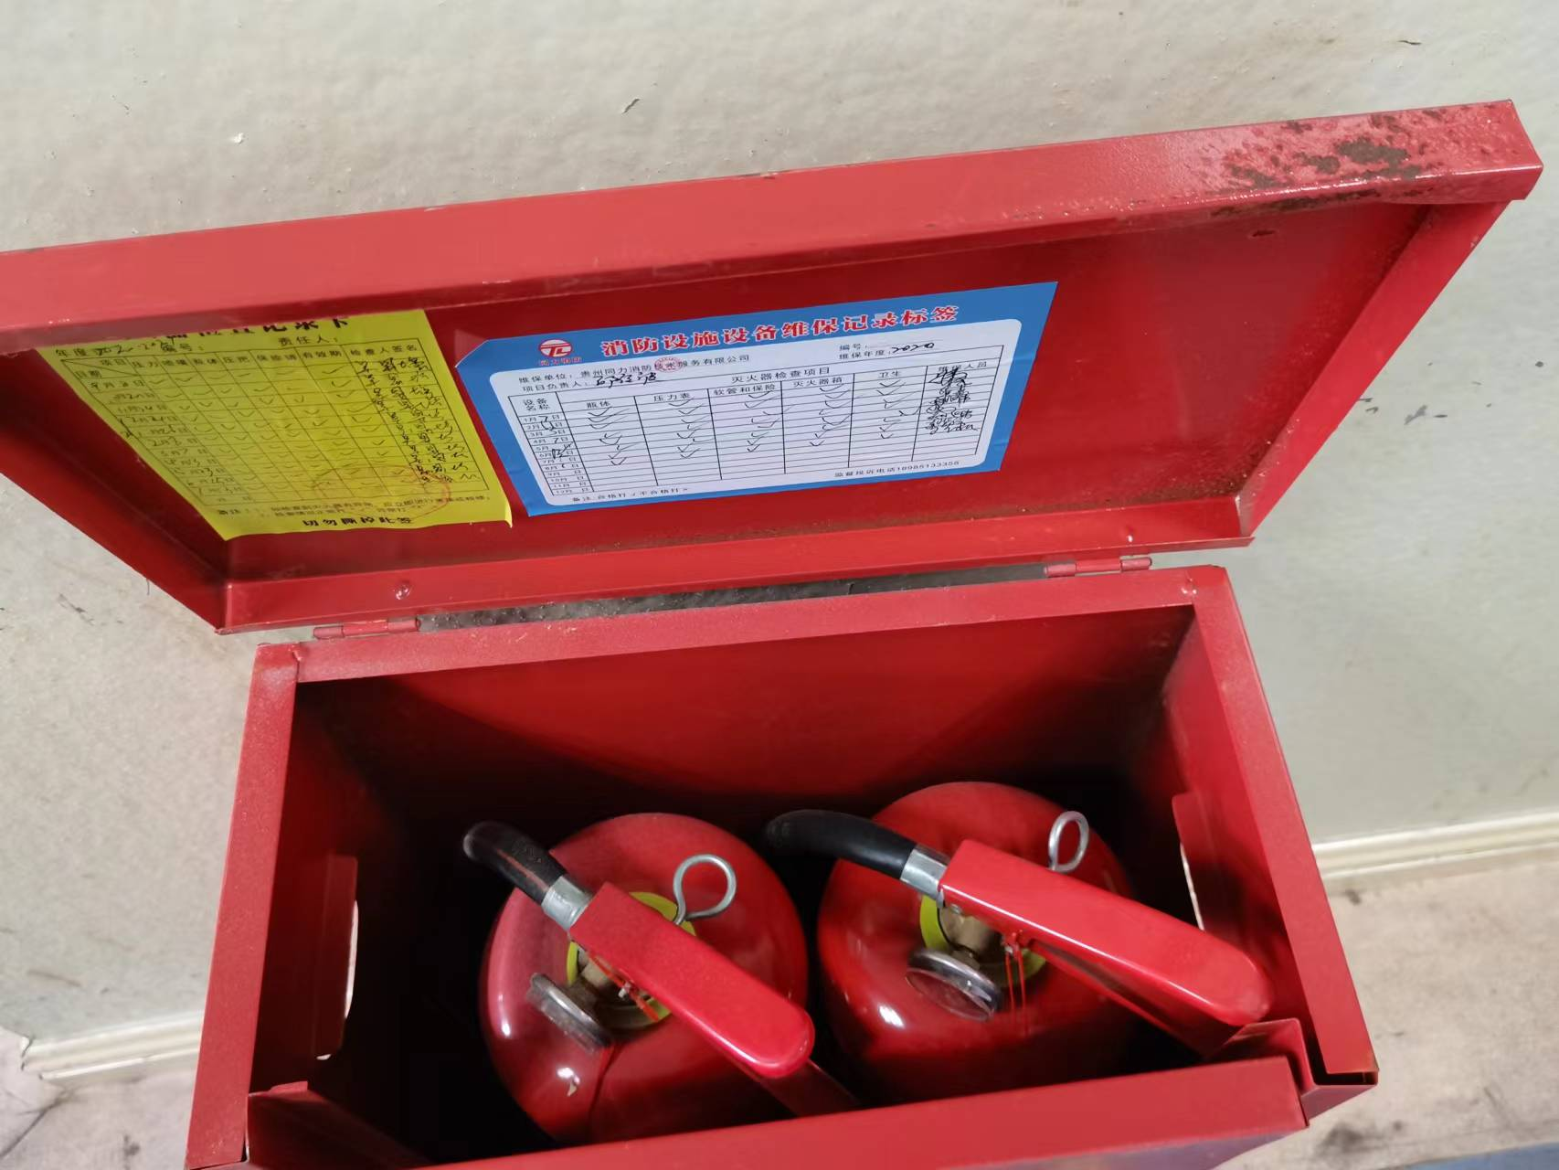
不使用明火、不吸烟
肛周卫生保健
病房禁止使用电炉、酒精灯及点燃明火，以防失火。 消防通道在病房两侧，我科在病房左右两侧及中段分别有一个消防栓及两个灭火器，必要时可以使用。
我院是无烟医院，病房内一律不准吸烟，吸烟有害健康，吸烟对健康危害大，大家应该积极参加到戒烟行列中来。
烟中的尼古丁会使您的血管收缩痉挛而出现疼痛和/或出血。
Notes:
1 经常洗澡
洗澡不仅可以促进血液循环。还可以保持身体清洁，达到预防和治疗肛门疾病的效果
2 便后及时清洗肛周
注意保护肛门, 便后温水清洗，可适当按摩肛门周围, 如有脱出物则应即时还纳, 坚持每天进行提肛锻炼。
3预防便秘
如果发生便秘，大便在肠道内积存时间过长，排便时干硬的粪便会擦伤肛管皮肤粘膜，因此每天要养成按时排便的好习惯。
4治疗腹泻
排便次数增多，粪便刺激肛周皮肤粘膜，容易引发细菌感染。
5 避免排便用力
避免提重物或排便用力，增加腹腔压力导致肛门周围充血、出血。
6 避免久坐久力立
久坐久立会影响肛周血液循环不通畅， 要注意劳逸结合。
7 禁烟酒，少食辛辣 海鲜之品
进食辛辣刺激之物，排便时会刺激肛周皮肤粘膜。
8 多食蔬菜、水果
多食纤维蔬菜帮助大便的排出。
9腰部注意保暖
腰部受凉后，肛周血液循环受阻，造成肛门不适。
10 避免错误的诊疗
去正规的医疗机构检查和治疗十分必要。

Slide 4
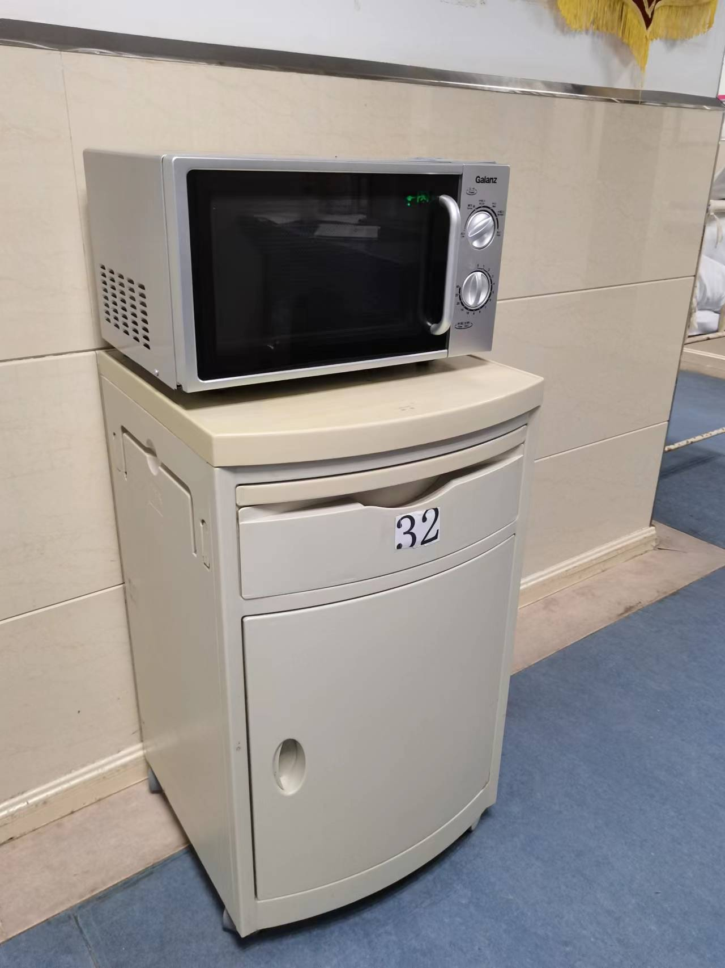
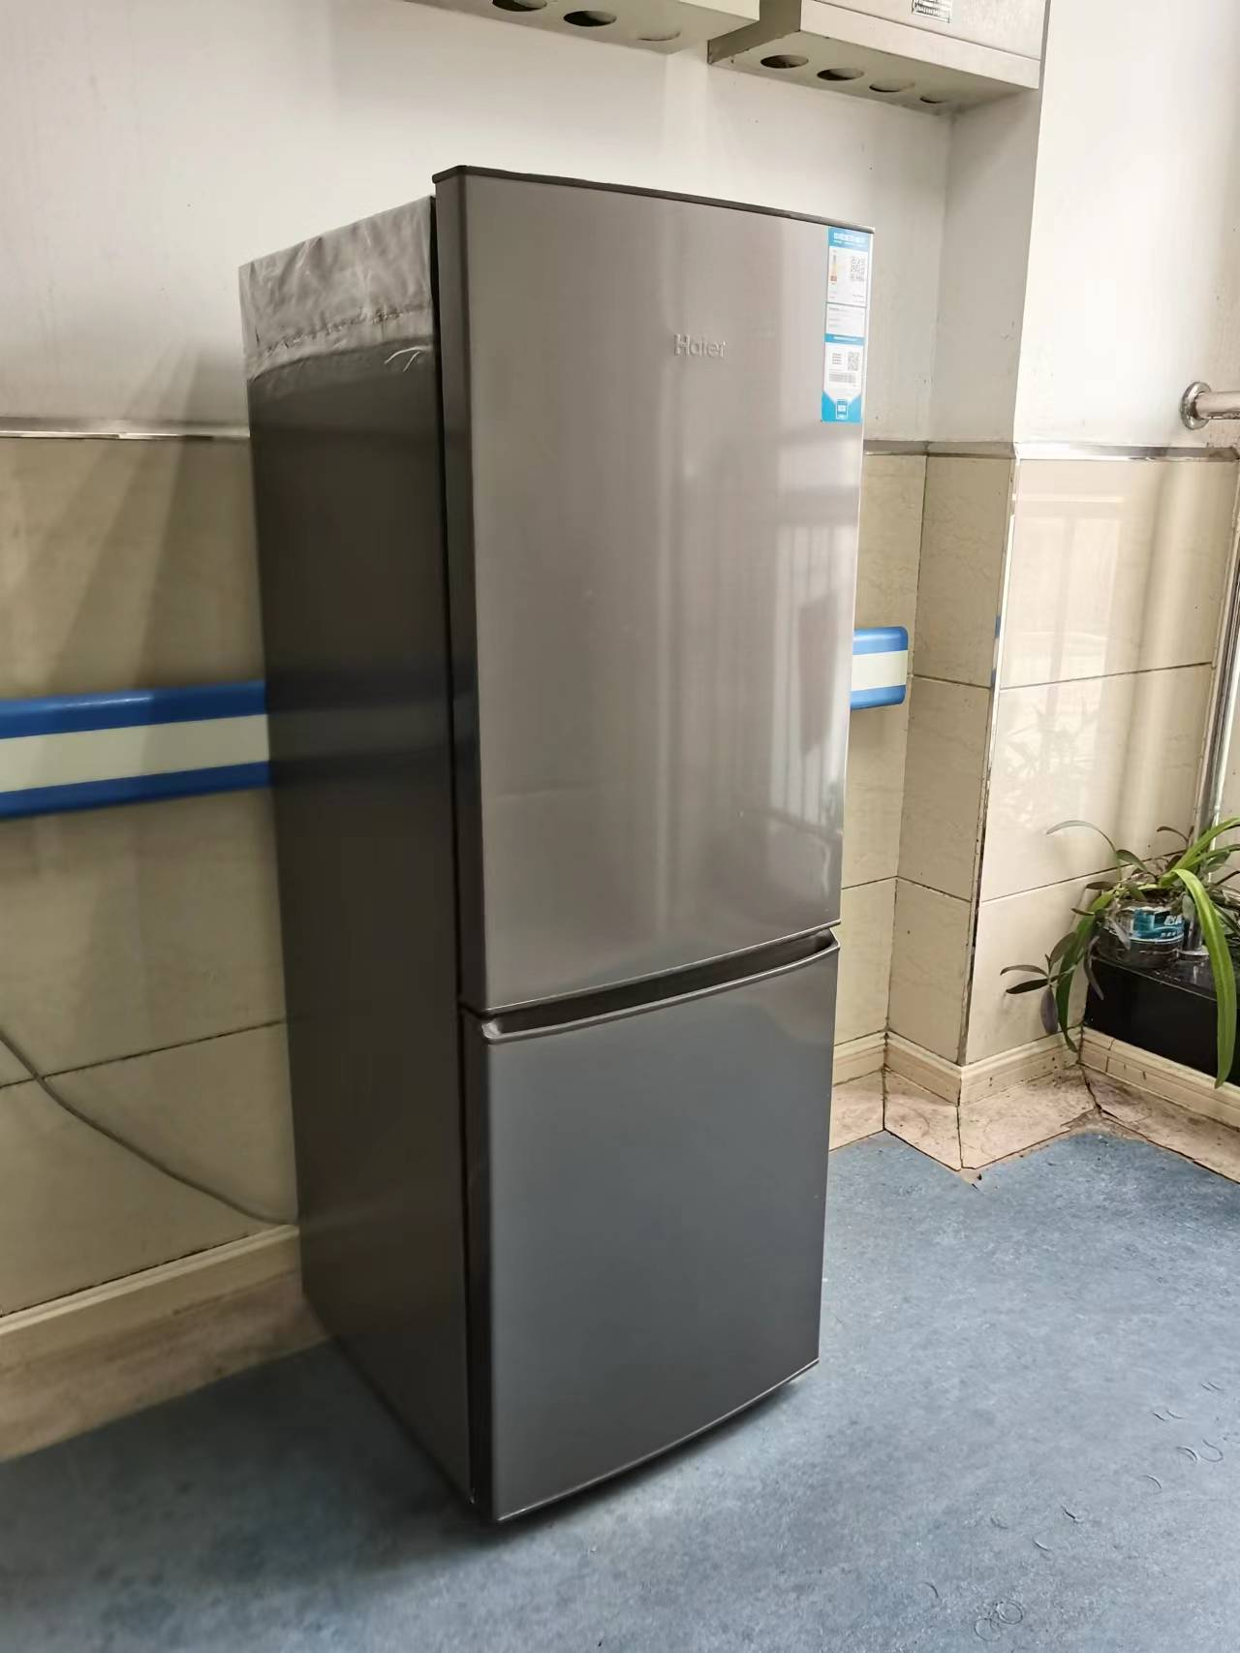
正确使用微波炉、电冰箱
肛周卫生保健
我科医护人员为方便大家，自行筹钱购置了微波炉、电冰箱，请大家爱惜，鸡蛋及其它密封的东西不能放里面加热，在使用过程中如有不会，请咨询我们的工作人员。
Notes:
1 经常洗澡
洗澡不仅可以促进血液循环。还可以保持身体清洁，达到预防和治疗肛门疾病的效果
2 便后及时清洗肛周
注意保护肛门, 便后温水清洗，可适当按摩肛门周围, 如有脱出物则应即时还纳, 坚持每天进行提肛锻炼。
3预防便秘
如果发生便秘，大便在肠道内积存时间过长，排便时干硬的粪便会擦伤肛管皮肤粘膜，因此每天要养成按时排便的好习惯。
4治疗腹泻
排便次数增多，粪便刺激肛周皮肤粘膜，容易引发细菌感染。
5 避免排便用力
避免提重物或排便用力，增加腹腔压力导致肛门周围充血、出血。
6 避免久坐久力立
久坐久立会影响肛周血液循环不通畅， 要注意劳逸结合。
7 禁烟酒，少食辛辣 海鲜之品
进食辛辣刺激之物，排便时会刺激肛周皮肤粘膜。
8 多食蔬菜、水果
多食纤维蔬菜帮助大便的排出。
9腰部注意保暖
腰部受凉后，肛周血液循环受阻，造成肛门不适。
10 避免错误的诊疗
去正规的医疗机构检查和治疗十分必要。

Slide 5
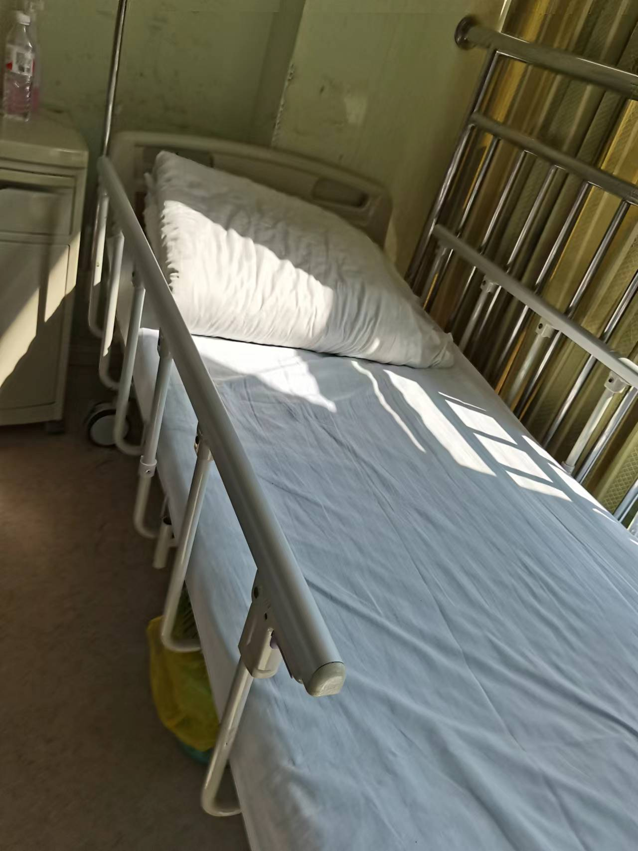
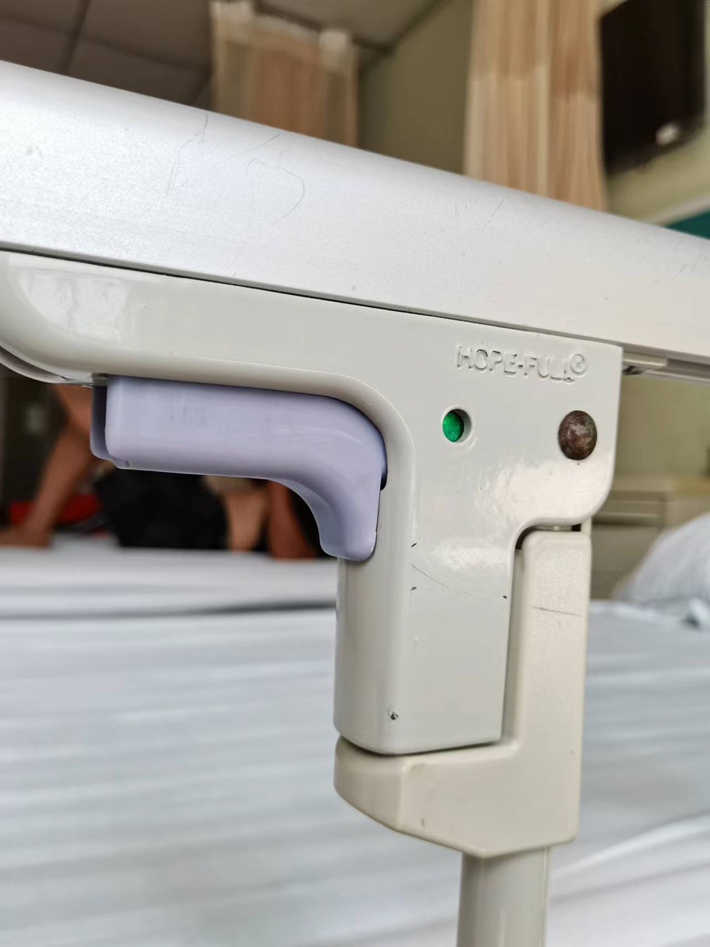
防摔倒
安全宣教
在病房需注意意外伤害：跌倒、坠床、烫伤、误伤；护士拉起的床档请不要随意放下；有跌倒风险的病人活动及入厕时需家属陪护；特别是在有防跌倒及防滑标识的地方尤其要注意!
Notes:
1 经常洗澡
洗澡不仅可以促进血液循环。还可以保持身体清洁，达到预防和治疗肛门疾病的效果
2 便后及时清洗肛周
注意保护肛门, 便后温水清洗，可适当按摩肛门周围, 如有脱出物则应即时还纳, 坚持每天进行提肛锻炼。
3预防便秘
如果发生便秘，大便在肠道内积存时间过长，排便时干硬的粪便会擦伤肛管皮肤粘膜，因此每天要养成按时排便的好习惯。
4治疗腹泻
排便次数增多，粪便刺激肛周皮肤粘膜，容易引发细菌感染。
5 避免排便用力
避免提重物或排便用力，增加腹腔压力导致肛门周围充血、出血。
6 避免久坐久力立
久坐久立会影响肛周血液循环不通畅， 要注意劳逸结合。
7 禁烟酒，少食辛辣 海鲜之品
进食辛辣刺激之物，排便时会刺激肛周皮肤粘膜。
8 多食蔬菜、水果
多食纤维蔬菜帮助大便的排出。
9腰部注意保暖
腰部受凉后，肛周血液循环受阻，造成肛门不适。
10 避免错误的诊疗
去正规的医疗机构检查和治疗十分必要。

Slide 6
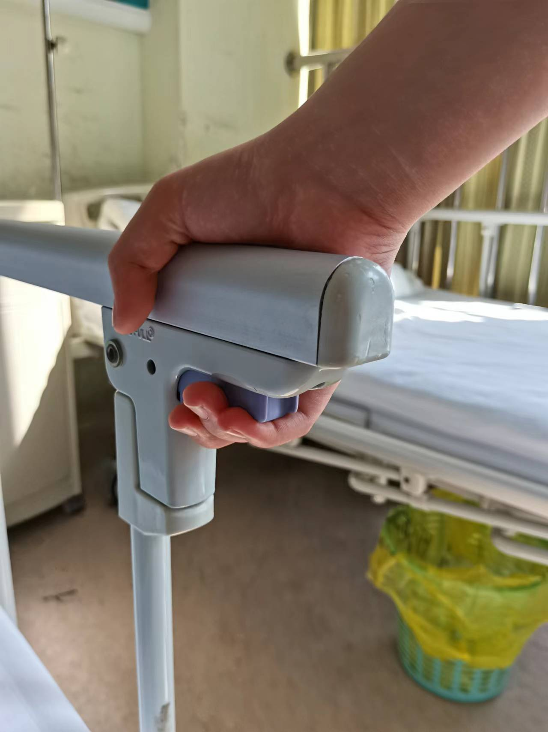
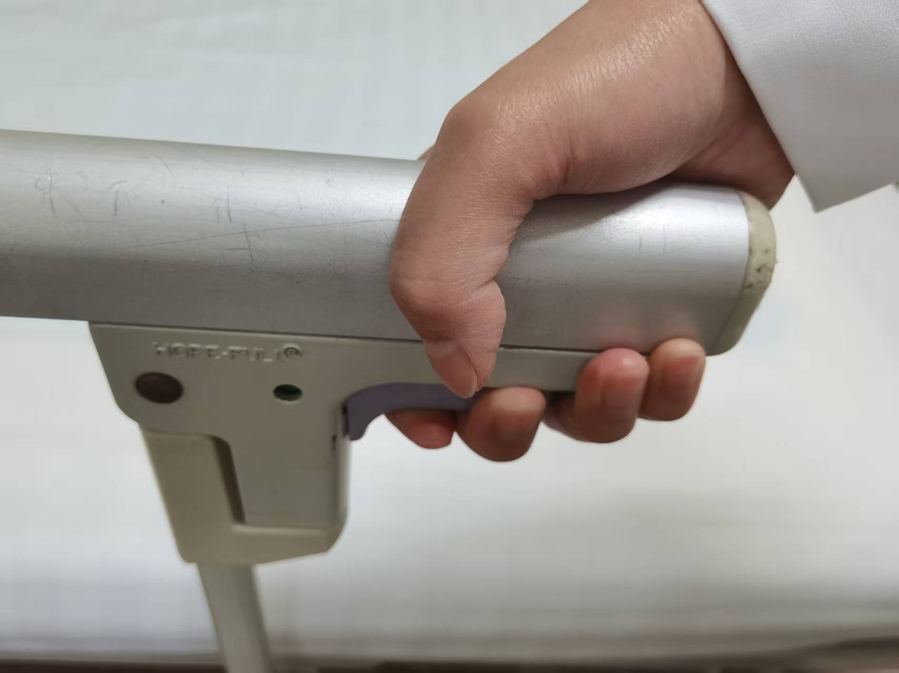
小心您的手
安全宣教
拉起和放下床档时，手指不能 放箭头所指处，防止被卡伤
×
√
Notes:
1 经常洗澡
洗澡不仅可以促进血液循环。还可以保持身体清洁，达到预防和治疗肛门疾病的效果
2 便后及时清洗肛周
注意保护肛门, 便后温水清洗，可适当按摩肛门周围, 如有脱出物则应即时还纳, 坚持每天进行提肛锻炼。
3预防便秘
如果发生便秘，大便在肠道内积存时间过长，排便时干硬的粪便会擦伤肛管皮肤粘膜，因此每天要养成按时排便的好习惯。
4治疗腹泻
排便次数增多，粪便刺激肛周皮肤粘膜，容易引发细菌感染。
5 避免排便用力
避免提重物或排便用力，增加腹腔压力导致肛门周围充血、出血。
6 避免久坐久力立
久坐久立会影响肛周血液循环不通畅， 要注意劳逸结合。
7 禁烟酒，少食辛辣 海鲜之品
进食辛辣刺激之物，排便时会刺激肛周皮肤粘膜。
8 多食蔬菜、水果
多食纤维蔬菜帮助大便的排出。
9腰部注意保暖
腰部受凉后，肛周血液循环受阻，造成肛门不适。
10 避免错误的诊疗
去正规的医疗机构检查和治疗十分必要。

Slide 7
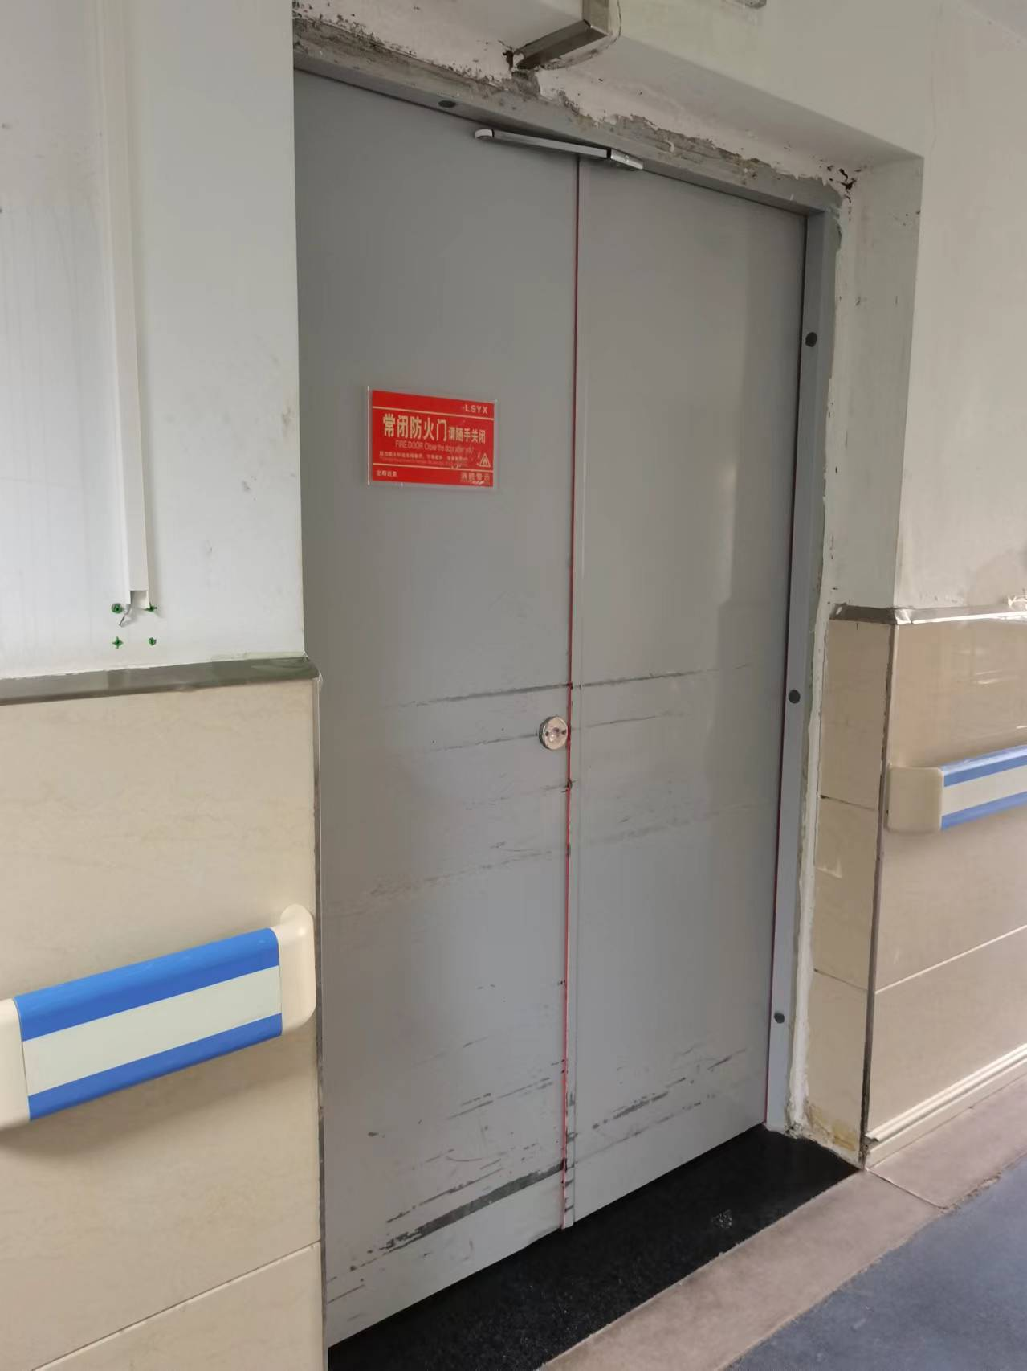
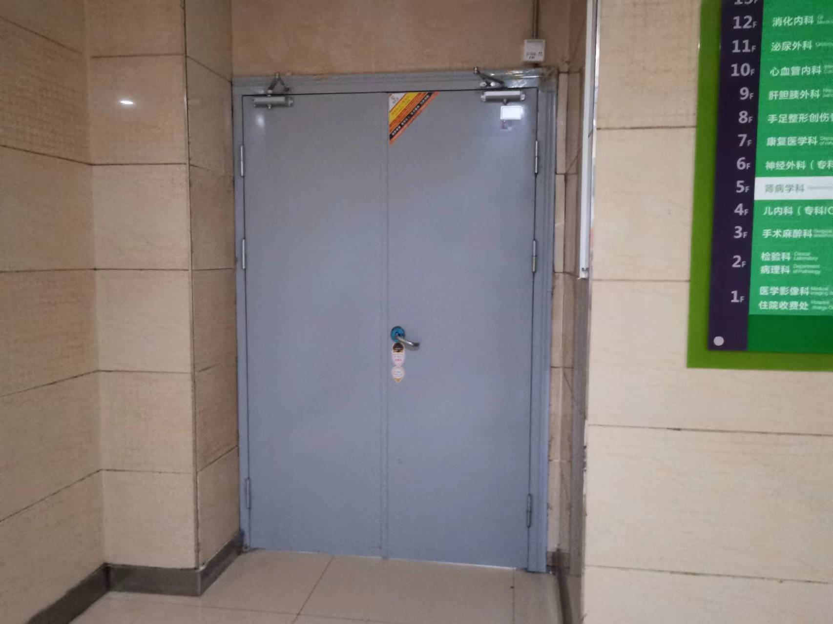
防火门要关闭
这是科室的防火门，应处于关闭状态。请开、关门时轻推轻放，以免损坏。
Notes:
1 经常洗澡
洗澡不仅可以促进血液循环。还可以保持身体清洁，达到预防和治疗肛门疾病的效果
2 便后及时清洗肛周
注意保护肛门, 便后温水清洗，可适当按摩肛门周围, 如有脱出物则应即时还纳, 坚持每天进行提肛锻炼。
3预防便秘
如果发生便秘，大便在肠道内积存时间过长，排便时干硬的粪便会擦伤肛管皮肤粘膜，因此每天要养成按时排便的好习惯。
4治疗腹泻
排便次数增多，粪便刺激肛周皮肤粘膜，容易引发细菌感染。
5 避免排便用力
避免提重物或排便用力，增加腹腔压力导致肛门周围充血、出血。
6 避免久坐久力立
久坐久立会影响肛周血液循环不通畅， 要注意劳逸结合。
7 禁烟酒，少食辛辣 海鲜之品
进食辛辣刺激之物，排便时会刺激肛周皮肤粘膜。
8 多食蔬菜、水果
多食纤维蔬菜帮助大便的排出。
9腰部注意保暖
腰部受凉后，肛周血液循环受阻，造成肛门不适。
10 避免错误的诊疗
去正规的医疗机构检查和治疗十分必要。

Slide 8
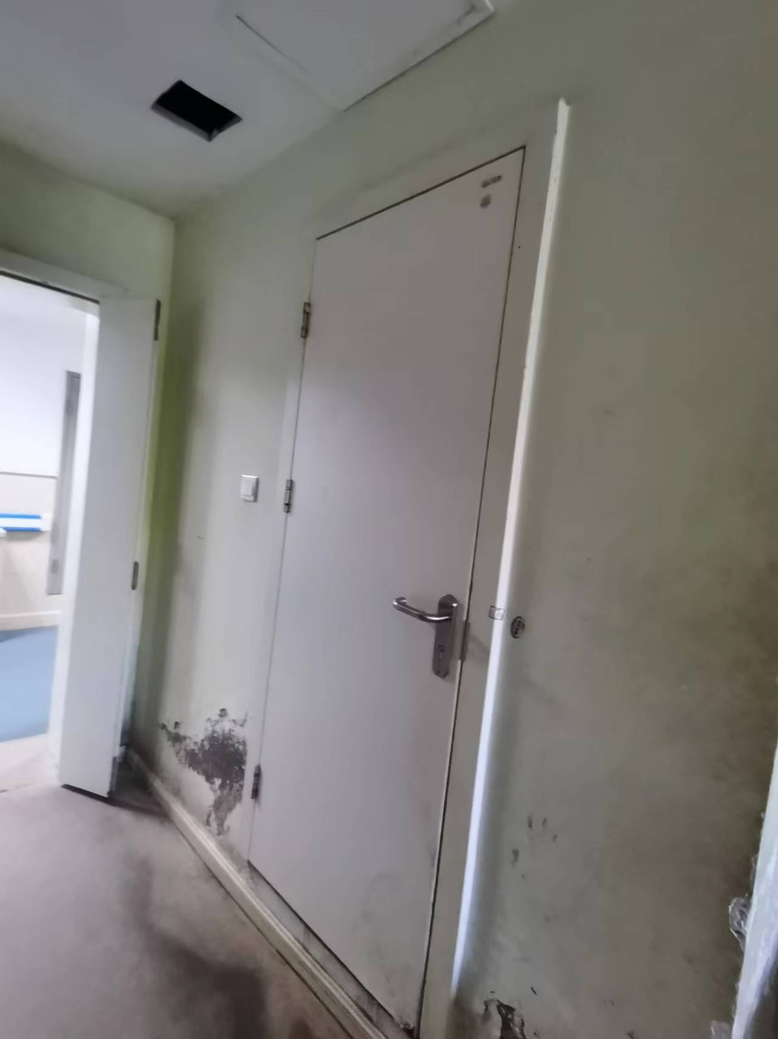
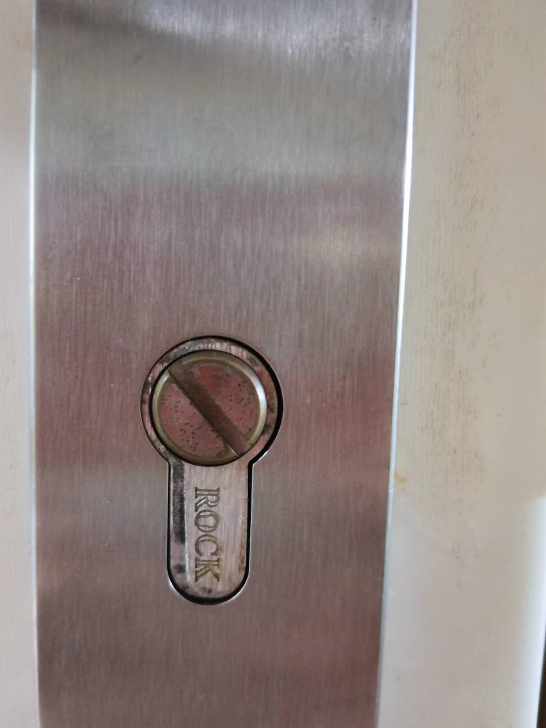
上厕所不要锁门
为了便于医护人员观察您的病情，病房门及上厕所时门不能反锁，避免发生危险时延误抢救及治疗时机。
这是厕所外面的门锁要 用平的启子才能打开
Notes:
1 经常洗澡
洗澡不仅可以促进血液循环。还可以保持身体清洁，达到预防和治疗肛门疾病的效果
2 便后及时清洗肛周
注意保护肛门, 便后温水清洗，可适当按摩肛门周围, 如有脱出物则应即时还纳, 坚持每天进行提肛锻炼。
3预防便秘
如果发生便秘，大便在肠道内积存时间过长，排便时干硬的粪便会擦伤肛管皮肤粘膜，因此每天要养成按时排便的好习惯。
4治疗腹泻
排便次数增多，粪便刺激肛周皮肤粘膜，容易引发细菌感染。
5 避免排便用力
避免提重物或排便用力，增加腹腔压力导致肛门周围充血、出血。
6 避免久坐久力立
久坐久立会影响肛周血液循环不通畅， 要注意劳逸结合。
7 禁烟酒，少食辛辣 海鲜之品
进食辛辣刺激之物，排便时会刺激肛周皮肤粘膜。
8 多食蔬菜、水果
多食纤维蔬菜帮助大便的排出。
9腰部注意保暖
腰部受凉后，肛周血液循环受阻，造成肛门不适。
10 避免错误的诊疗
去正规的医疗机构检查和治疗十分必要。

Slide 9
看好小孩、不睡他人床
若为患儿住院，在住院期间必须有家长监护，请勿让孩子爬窗户和楼梯间扶手、阳台等，以防发生坠落。
在住院过程中请勿串病房、睡他人床铺、食用他人食物及使用他人用品，以免发生交叉感染。
Notes:
1 经常洗澡
洗澡不仅可以促进血液循环。还可以保持身体清洁，达到预防和治疗肛门疾病的效果
2 便后及时清洗肛周
注意保护肛门, 便后温水清洗，可适当按摩肛门周围, 如有脱出物则应即时还纳, 坚持每天进行提肛锻炼。
3预防便秘
如果发生便秘，大便在肠道内积存时间过长，排便时干硬的粪便会擦伤肛管皮肤粘膜，因此每天要养成按时排便的好习惯。
4治疗腹泻
排便次数增多，粪便刺激肛周皮肤粘膜，容易引发细菌感染。
5 避免排便用力
避免提重物或排便用力，增加腹腔压力导致肛门周围充血、出血。
6 避免久坐久力立
久坐久立会影响肛周血液循环不通畅， 要注意劳逸结合。
7 禁烟酒，少食辛辣 海鲜之品
进食辛辣刺激之物，排便时会刺激肛周皮肤粘膜。
8 多食蔬菜、水果
多食纤维蔬菜帮助大便的排出。
9腰部注意保暖
腰部受凉后，肛周血液循环受阻，造成肛门不适。
10 避免错误的诊疗
去正规的医疗机构检查和治疗十分必要。

Slide 10
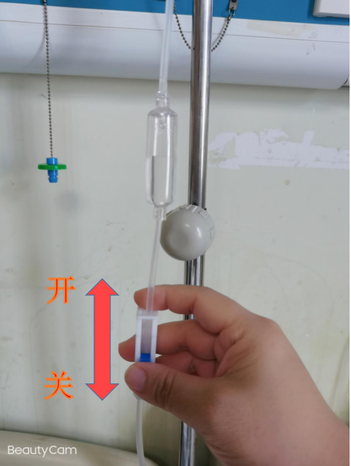
有事请找护士老师
注意用药（血）安全问题：在输注的过程中，请不要随意调节输液速度，请不要自行拔针，也不要为了节约药液将插入输液瓶的针拔出一点，护士在输液（血）的过程中，会按时巡视，但在护士未在病房的时候，如发生输液部位或输液肢体疼痛不适或肿胀,请及时按床旁呼叫器呼叫护士,同时关闭输液器开关，等待医护人员的处理，如为患儿输液，请不要将患儿带离病房。
Notes:
1 经常洗澡
洗澡不仅可以促进血液循环。还可以保持身体清洁，达到预防和治疗肛门疾病的效果
2 便后及时清洗肛周
注意保护肛门, 便后温水清洗，可适当按摩肛门周围, 如有脱出物则应即时还纳, 坚持每天进行提肛锻炼。
3预防便秘
如果发生便秘，大便在肠道内积存时间过长，排便时干硬的粪便会擦伤肛管皮肤粘膜，因此每天要养成按时排便的好习惯。
4治疗腹泻
排便次数增多，粪便刺激肛周皮肤粘膜，容易引发细菌感染。
5 避免排便用力
避免提重物或排便用力，增加腹腔压力导致肛门周围充血、出血。
6 避免久坐久力立
久坐久立会影响肛周血液循环不通畅， 要注意劳逸结合。
7 禁烟酒，少食辛辣 海鲜之品
进食辛辣刺激之物，排便时会刺激肛周皮肤粘膜。
8 多食蔬菜、水果
多食纤维蔬菜帮助大便的排出。
9腰部注意保暖
腰部受凉后，肛周血液循环受阻，造成肛门不适。
10 避免错误的诊疗
去正规的医疗机构检查和治疗十分必要。

Slide 11
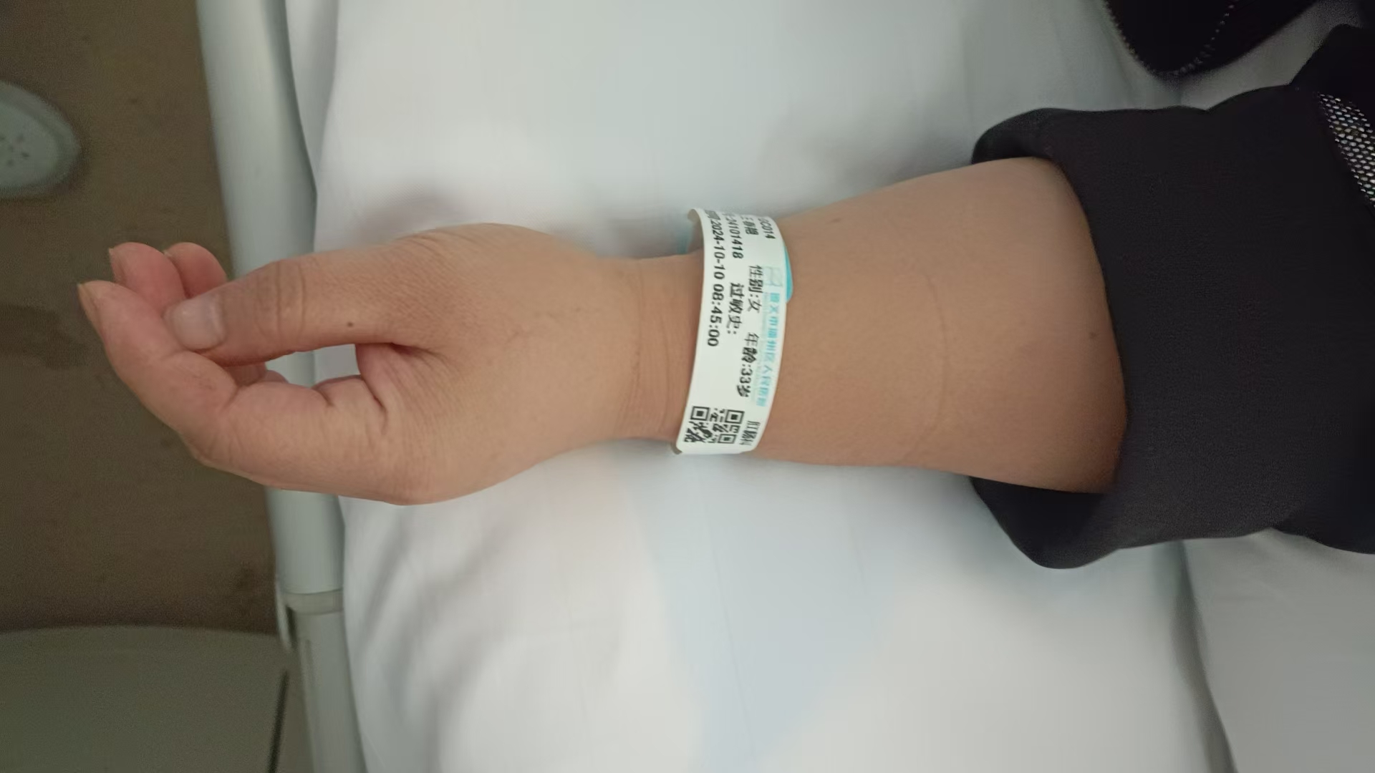
手腕带不要取
手腕带每位患者只有一根，用于住院期间各种治疗、身份信息的查对，请不要取下，以免弄错。

Slide 12
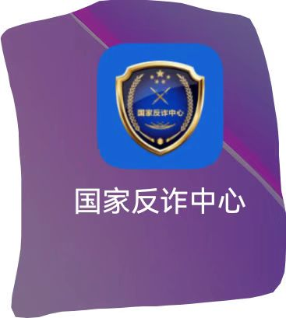
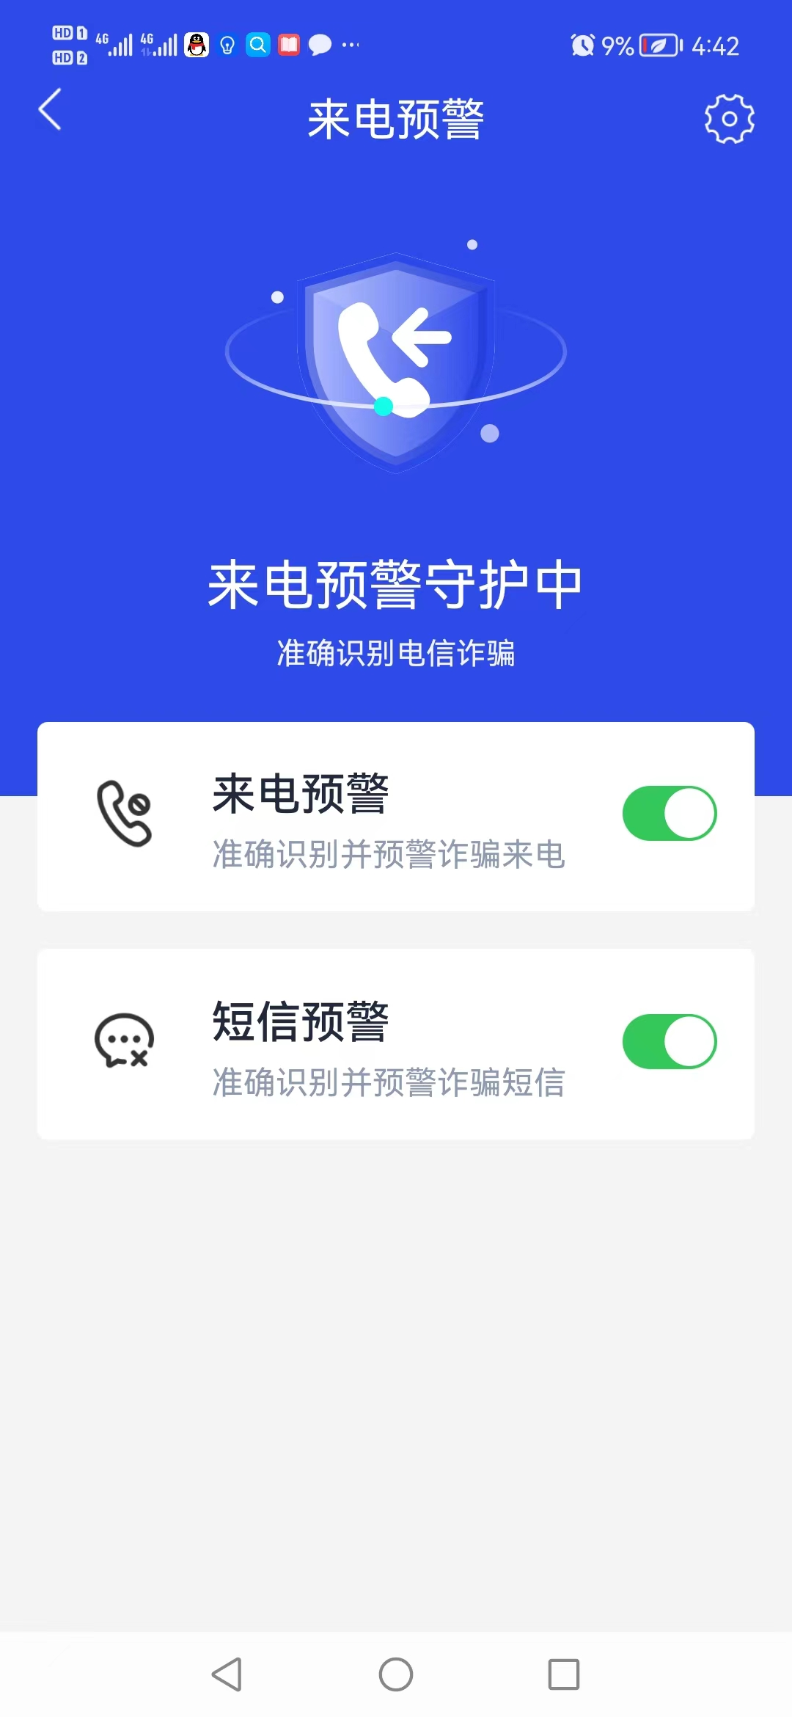
防上当受骗
安全宣教
为防电信诈骗大家要下载国家反诈中心APP并使用。
Notes:
1 经常洗澡
洗澡不仅可以促进血液循环。还可以保持身体清洁，达到预防和治疗肛门疾病的效果
2 便后及时清洗肛周
注意保护肛门, 便后温水清洗，可适当按摩肛门周围, 如有脱出物则应即时还纳, 坚持每天进行提肛锻炼。
3预防便秘
如果发生便秘，大便在肠道内积存时间过长，排便时干硬的粪便会擦伤肛管皮肤粘膜，因此每天要养成按时排便的好习惯。
4治疗腹泻
排便次数增多，粪便刺激肛周皮肤粘膜，容易引发细菌感染。
5 避免排便用力
避免提重物或排便用力，增加腹腔压力导致肛门周围充血、出血。
6 避免久坐久力立
久坐久立会影响肛周血液循环不通畅， 要注意劳逸结合。
7 禁烟酒，少食辛辣 海鲜之品
进食辛辣刺激之物，排便时会刺激肛周皮肤粘膜。
8 多食蔬菜、水果
多食纤维蔬菜帮助大便的排出。
9腰部注意保暖
腰部受凉后，肛周血液循环受阻，造成肛门不适。
10 避免错误的诊疗
去正规的医疗机构检查和治疗十分必要。

Slide 13

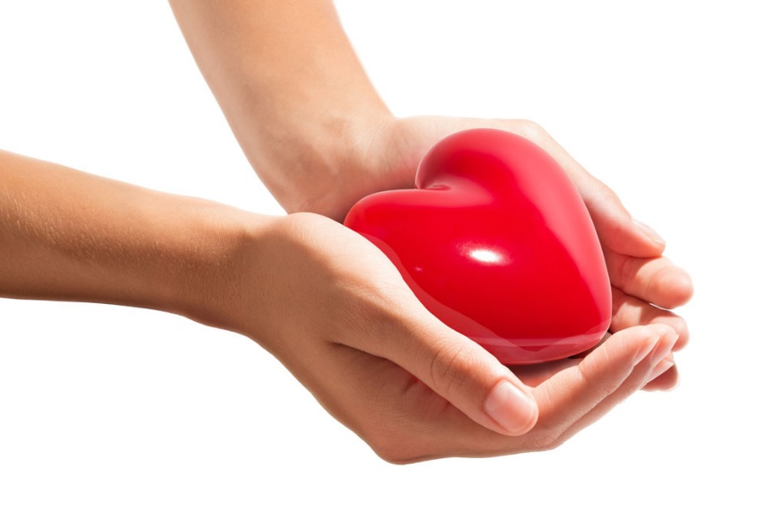
祝您好心情
早日出院
Thanks！

